Slide 1
JIT Frontend Bootcamp
Karol Kowalczuk, Łukasz Wiśniewski
October 2018

Slide 2
Agenda
JavaScript basics
JavaScript ecosystem tools
Introduction to react.js
React.js – (more) advanced concepts
App state management with redux
Advanced debugging techniques and testing*

Slide 3
JavaScript basics
1
JavaScript is a single-threaded scripting programming language.
OOP? Functional programming?
Why not both?!

Slide 4
JavaScript basics
2
Execution Environments
Web
Non-web
Both client- (interpreted compiled by browsers to CLR nowadays) and server-side (executed by node.js environment)
Embedded scripting language (e.g. browsers extensions)
General purpose scripting language
Used as an application platform
Notes:
Wypadałoby wspomnieć o V8 – zarówno Chrome jak i node.js korzystają z tego silnika. Implementuje specyfikację ECMAScript i kompiluje kod źródłowy skryptów do pośredniego języka maszynowego. Dba o alokacje pamięci, garbage collecting; wprowadza dodatkowe optymalizacje niemożliwe w przypadku podejścia interpretowanego.

Slide 5
JavaScript basics
3
OOP
Creating objects directly from other objects
Behaviour delegation
Composability
Extending objects dynamically
Tightly couples base class with inherited ones
Must know the desired properties of inherited object before instantiation
OLOO* („can do”)
Inheritance („is a”)
* objects-linked-to-other-objects
Notes:
“The problem with object-oriented languages is they’ve got all this implicit environment that they carry around with them. You wanted a banana but what you got was a gorilla holding the banana and the entire jungle.”
~Joe Armstrong

Slide 6
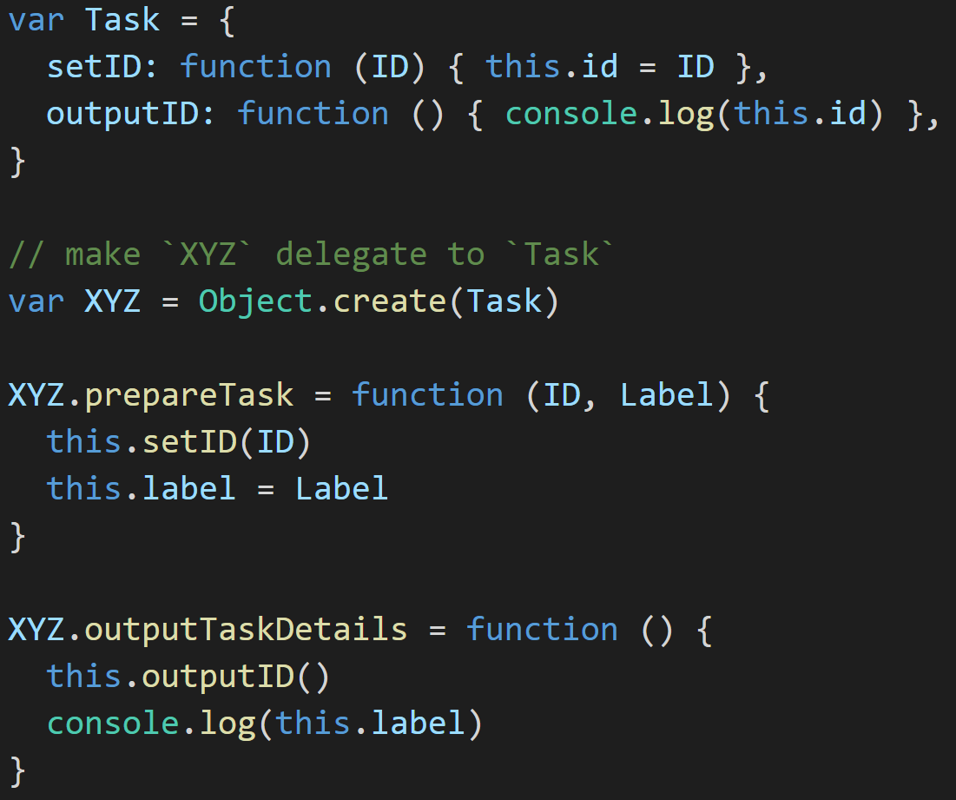
JavaScript basics
4
Behaviour delegation
Include a utility method if needed
Credits to: Kyle Simpson

Slide 7
JavaScript basics
5
Functional programming
Pure functions
No shared state
Given the same input always gives the same output; makes composition easy as pie
Do not pass the properties of the object between scopes
No state mutations
No side effects
Allows to track the transfomations and do time-traveling
Just be deterministic

Slide 8



JavaScript basics
6
Asynchronous calls
Wait, what?

Slide 9
JavaScript basics
7
one thread == one stack == one thing at a time
except not really.
Notes:
JS Runtime jest jedno-threadowy, ale nie zapominajmy że przeglądarka to nie tylko Runtime.

Slide 10
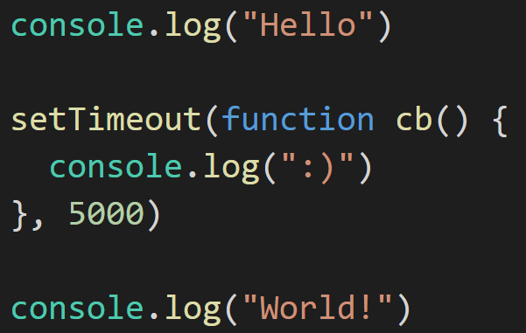

JavaScript basics
8
stack
threads (WebAPIs)
console
event loop
tasks queue

Slide 11
JavaScript basics
8
stack
threads (WebAPIs)
main()
console
event loop
tasks queue

Slide 12
JavaScript basics
8
stack
threads (WebAPIs)
log(“Hello”)
main()
console
Hello
event loop
tasks queue

Slide 13
JavaScript basics
8
stack
threads (WebAPIs)
main()
console
Hello
event loop
tasks queue

Slide 14
JavaScript basics
8
stack
threads (WebAPIs)
setTimeout(cb)
main()
console
Hello
event loop
tasks queue

Slide 15

JavaScript basics
8
stack
threads (WebAPIs)
timer
cb
setTimeout(cb)
main()
console
Hello
event loop
tasks queue

Slide 16
JavaScript basics
8
stack
threads (WebAPIs)
timer
cb
main()
console
Hello
event loop
tasks queue

Slide 17
JavaScript basics
8
stack
threads (WebAPIs)
timer
cb
log(“World”)
main()
console
Hello
World
event loop
tasks queue

Slide 18
JavaScript basics
8
stack
threads (WebAPIs)
timer
cb
main()
console
Hello
World
event loop
tasks queue

Slide 19
JavaScript basics
8
stack
threads (WebAPIs)
timer
cb
console
Hello
World
event loop
tasks queue

Slide 20
JavaScript basics
8
stack
threads (WebAPIs)
console
Hello
World
event loop
tasks queue
cb

Slide 21
JavaScript basics
8
stack
threads (WebAPIs)
cb
console
Hello
World
event loop
tasks queue
Notes:
Event loop – patrzy na stos, jak jest pusty, wrzuca na niego po kolei zadania z task queue

Slide 22
JavaScript basics
8
stack
threads (WebAPIs)
log(“:)”)
cb
console
Hello
World
:)
event loop
tasks queue
Notes:
Event loop – patrzy na stos, jak jest pusty, wrzuca na niego po kolei zadania z task queue

Slide 23
JavaScript basics
8
stack
threads (WebAPIs)
cb
console
Hello
World
:)
event loop
tasks queue
Notes:
Event loop – patrzy na stos, jak jest pusty, wrzuca na niego po kolei zadania z task queue

Slide 24
JavaScript basics
8
stack
threads (WebAPIs)
console
Hello
World
:)
event loop
tasks queue
Notes:
Event loop – patrzy na stos, jak jest pusty, wrzuca na niego po kolei zadania z task queue

Slide 25
JavaScript basics
9
XHR*
Promises
Fetch API
Since 1999
since 2012
Since 2015 (Chrome v40+)
Registering callbacks for particular events (onload, onerror)
Objects representing async actions result; there are three different states of Promises: fulfilled, rejected, pending
Wraps HTTP requests with a Promise; still not widely supported by browsers
* XMLHttpRequest
Notes:
At their most basic, promises are a bit like event listeners except:
A promise can only succeed or fail once. It cannot succeed or fail twice, neither can it switch from success to failure or vice versa.
If a promise has succeeded or failed and you later add a success/failure callback, the correct callback will be called, even though the event took place earlier.
Promises były implementowane przez twórców bibliotek, w standardzie języka są dopiero od standardu ES6 (2015), o którym zaraz

Slide 26
JavaScript basics
10
ECMAScript 2015
6th version of standardized scripting-language specification
Initially created to standardize JavaScript.

Slide 27
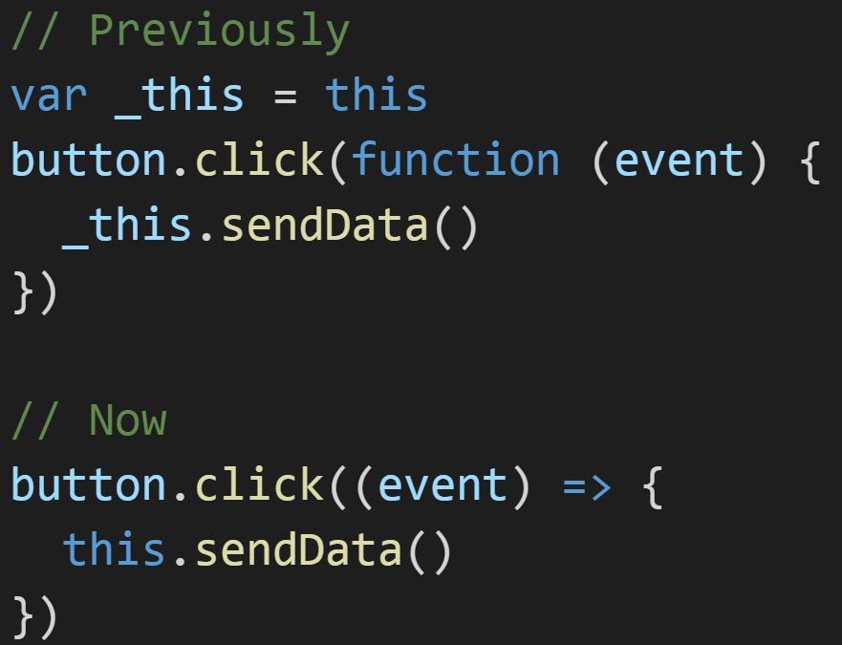
JavaScript basics
11
Arrow functions
No need to bind “this” anymore
Notes:
“this” refers to the owner of the function.

Slide 28
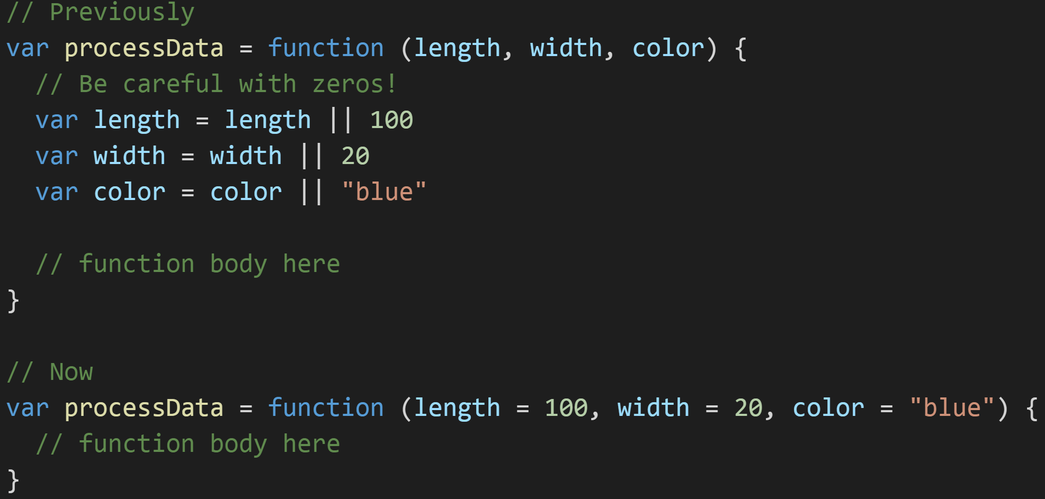
JavaScript basics
12
Default parameters
Get rid of “or” evaluations

Slide 29
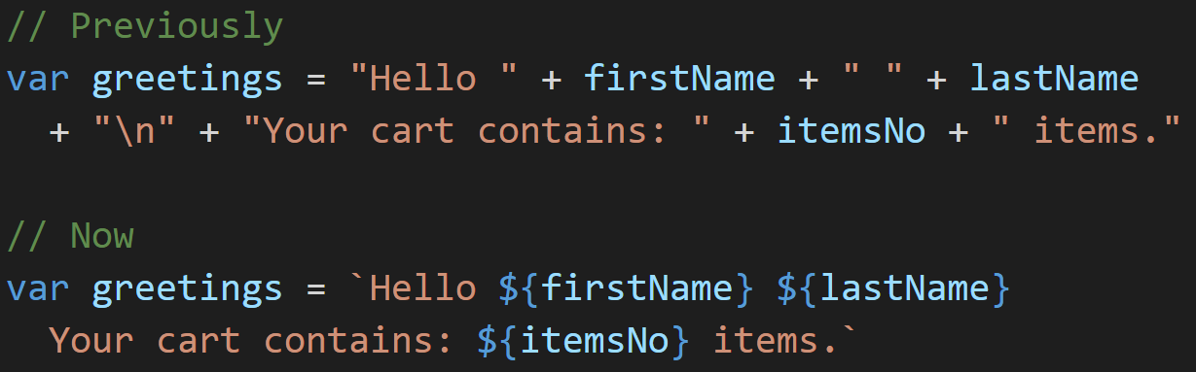
JavaScript basics
13
String literals
Put variables in a string directly
Notes:
“this” refers to the owner of the function.

Slide 30
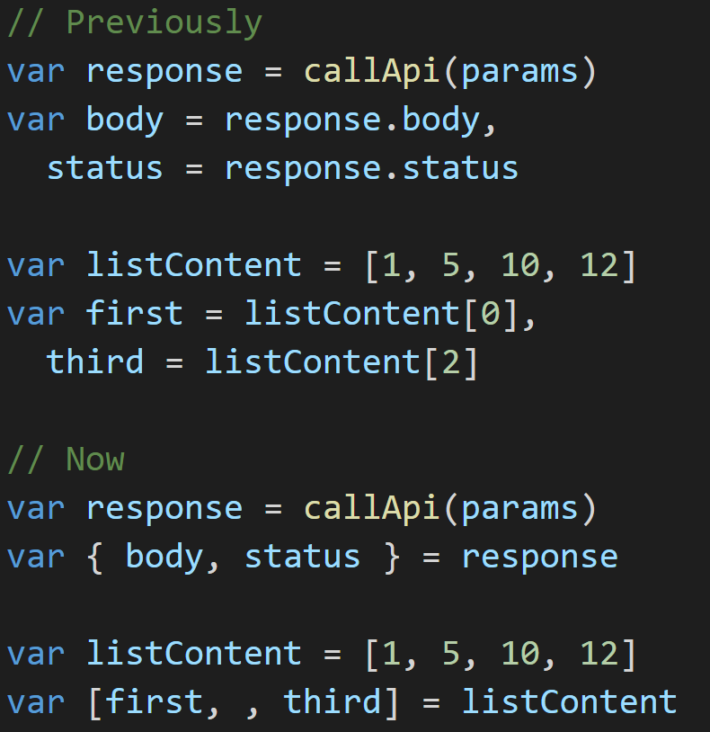
JavaScript basics
14
Destructuring assignment
It’s a kind of magic

Slide 31
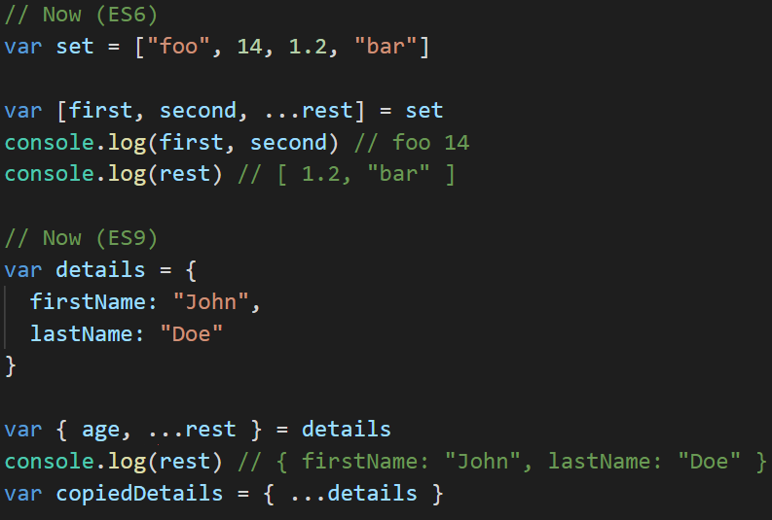
JavaScript basics
15
Rest/Spread operator
Destructuring made even simpler
Support for objects added in ES9 (2018)
Notes:
“this” refers to the owner of the function.

Slide 32
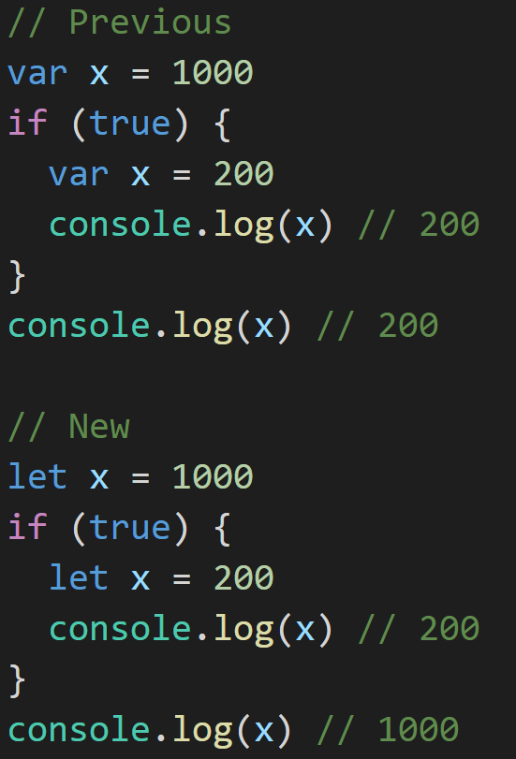
JavaScript basics
16
Block-scoped “let”…
Couples variables with the scope
Notes:
Ponadto przy let i const nie zachodzi hoisting

Slide 33
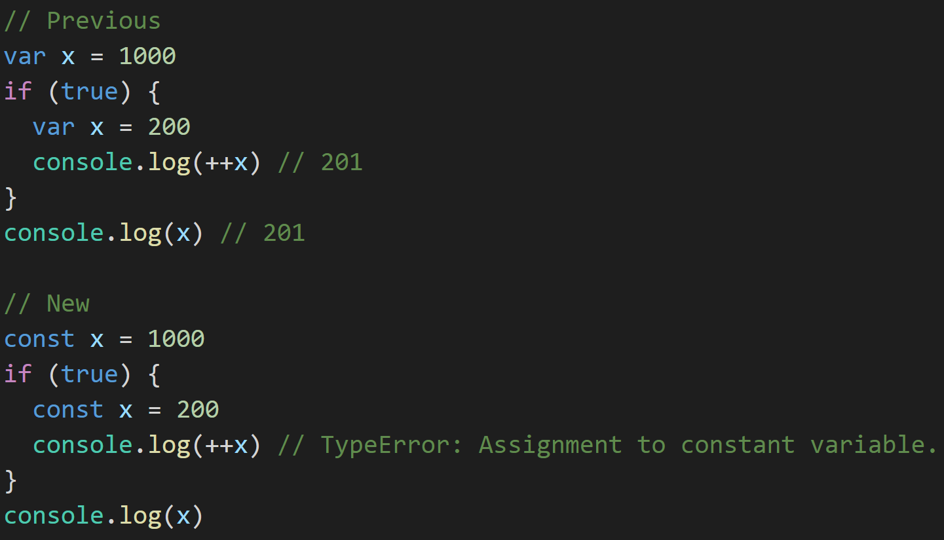
JavaScript basics
17
…and “const”
Disallows reassignments

Slide 34
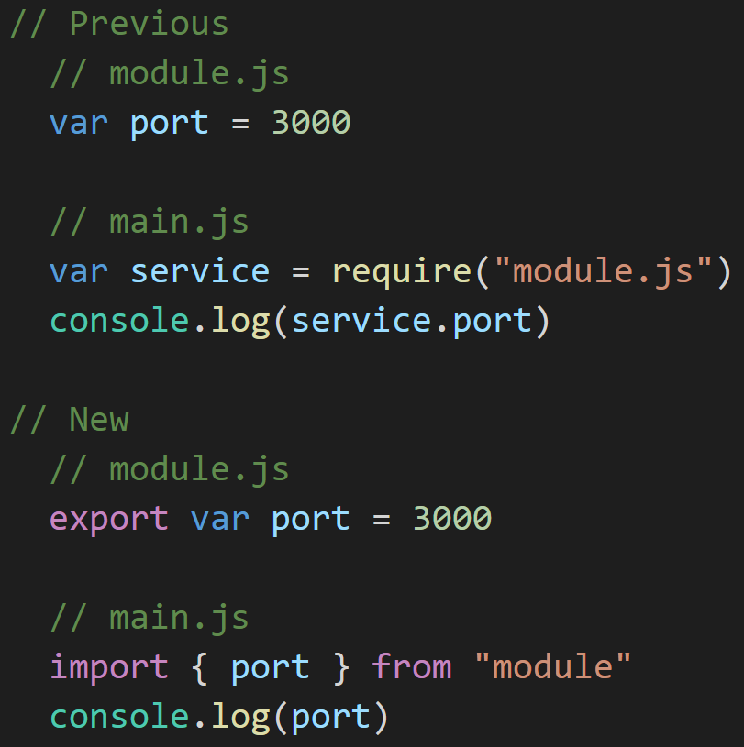
JavaScript basics
18
Modules
Import only what’s really needed
Notes:
Ponadto przy let i const nie zachodzi hoisting

Slide 35
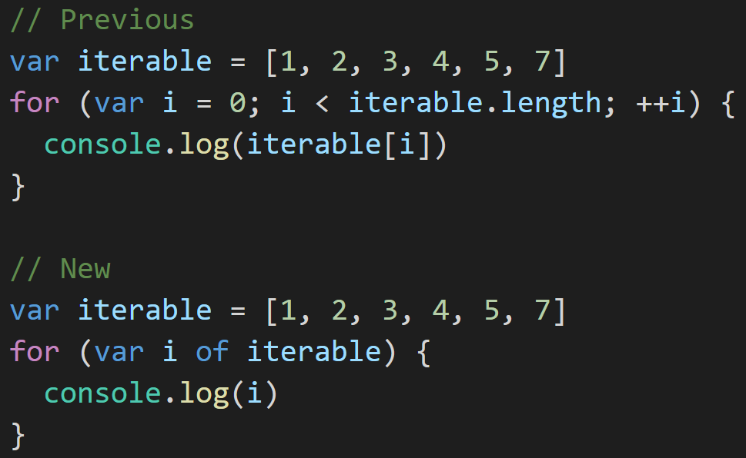
JavaScript basics
19
For-of loops
Because every language has them :)
Notes:
“this” refers to the owner of the function.

Slide 36
JavaScript ecosystem tools
1
Choice
taken to the
extreme
(chaos)
Notes:
narzędzia w ekosystemie JS mają bardzo słabo nakreślone zakresy funkcjonalności
nieraz ciężko zorientować się czego odpowiednikiem/zastępnikiem jest dane narzędzie
w większości wypadków rozszerzenia do narzędzi pozwalają im wchodzić w "kompetencje" innych

Slide 37
JavaScript ecosystem tools
2
Package managers:
NPM vs YARN

Slide 38
JavaScript ecosystem tools
3
NPM
Package manager
Public package repository
Private packages
self-hosting repository (npm Enterprise)

Slide 39
JavaScript ecosystem tools
4
Yarn
“just” a Package manager
Optimized for performance, package caching
Lock file

Slide 40
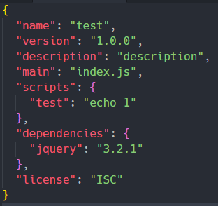
JavaScript ecosystem tools
5
Both use
Package.json

Slide 41
JavaScript ecosystem tools
6
Task Runners:
Grunt, Gulp, DIY scripts

Slide 42

JavaScript ecosystem tools
7
Grunt
Declarative configuration
File-based processing
Relies on plugins
Notes:
- Trochę jak Maven

Slide 43

JavaScript ecosystem tools
8
Gulp
Configuration = Code
In-memory, stream-based processing
Still relies on plugins
Notes:
- Trochę jak Gradle

Slide 44
JavaScript ecosystem tools
9
DIY (npm) scripts
Just your code
Or a single command line
Executed by NPM
Notes:
każdy top-level task to zwykłe polecenie command line deklarowane w sekcji "scripts" pliku package.json
npm wzbogaca "scripts" o możliwość bezpośredniego uruchamiania skryptów JS
najprostsze w zrozumieniu, nie wymaga nauki dodatkowego API task runnera, ale potrzebuje dużo kodu do skomplikowanych zadań
do każdego zadania można dobrać specjalizowaną bibliotekę i nie polegać na łącznikach taskrunner-biblioteka, tylko wywoływać ją bezpośrednio

Slide 45
JavaScript ecosystem tools
10
Compilers/Transpilers:
Millions of them
(but mainly Babel)
Notes:
Kompilowanie – ogólnie pojęte transformowanie kodu napisanego w jednym języku w kod drugiego języka
Transpilowanie – kompilowanie do języka o podobnym poziomie abstrakcji

Slide 46
JavaScript ecosystem tools
11
Babel
Cutting edge JS \/
Ordinary ECMAscript

Slide 47
JavaScript ecosystem tools
12
Typescript
Cutting edge JS (with types) \/
Ordinary ECMAscript

Slide 48
JavaScript ecosystem tools
13
The rest
‘alternative’ JS syntax languages (ex. – CoffeeScript)
Full blown runtime environments (Scala.js, Elm)

Slide 49
JavaScript ecosystem tools
14
Bundlers:
The ‘pack it for the browser’ gizmo

Slide 50
JavaScript ecosystem tools
15
Before
<script>, <link>, <style> managed by hand
Should A.js be before, or after B.js?
Global variables
Notes:
-HTML nie był projektowany do bezpośredniego ładowania "aplikacji"
jednakże w drodze są narzędzia, które w przyszłości pozwolą ładować współczesny kod do przeglądarki as-is
- przeglądarka nie rozumie "import" ani "require", nie odczyta także typescriptu czy Scali

Slide 51

JavaScript ecosystem tools
16
After (Webpack)
Look Ma, a single JS file!
And a cryptic Declarative + Code based configuration
Notes:
w pewnym sensie to dodatkowe transpilery
łączą pliki aplikacji w paczki które można porównać do skompilowanych DLL, oraz zamieniają wyrażenia typu "import" na "normalne" referencje do innych fragmentu tej samej paczki
bundlery często zajmują się także innymi sprawami - przed łączeniem kodu w paczki mogą najpierw uruchamiać kompilatory, wykonywać taski podobne do tych z task runnerów

Slide 52
JavaScript ecosystem tools
17
Hands-on
Basic webpack configuration
source available: 00-base

Slide 53
JavaScript ecosystem tools
18
Tests:
need a guide to choose
a tool to just run them
Notes:
Kompilowanie – ogólnie pojęte transformowanie kodu napisanego w jednym języku w kod drugiego języka
Transpilowanie – kompilowanie do języka o podobnym poziomie abstrakcji

Slide 54
JavaScript ecosystem tools
19
Testing
test runners (mocha, jasmine, jest, karma)
The ‘actual’ tests (mocha, jasmine, jest)
assertions (chai, jasmine, jest)
snapshot testing (jest, ava)

Slide 55
JavaScript ecosystem tools
20
Testing
Mocks, spies (sinon, jasmine, jest)
code coverage (istanbul)
Browser automation & headless browser environments (PhantomJS, Protractor, testcafe)

Slide 56
JavaScript ecosystem tools
21
Linting & formatting:
Optional, but handy

Slide 57
JavaScript ecosystem tools
22
Linting: ESLint
formatting: Prettier

Slide 58
Introduction to react.js
1
React.js is not a framework. It is
only a view library.

Slide 59
Introduction to react.js
2
No controllers
No digest loops
No directives
No view models
Just Components.
In react.js world every rendered block is a component.

Slide 60
Introduction to react.js
3
Separation of concerns components
(only) if they are designed and built as self-contained entities.
Composability and flexibility
Reusability
Maintainability
Ability to be tested independently

Slide 61
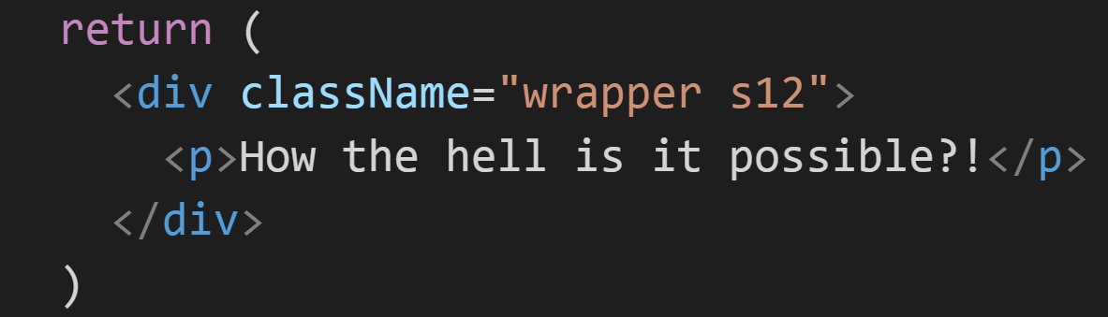
Introduction to react.js
4
JSX
xml-like syntax extension for EcmaScript
HTML!?

Slide 62
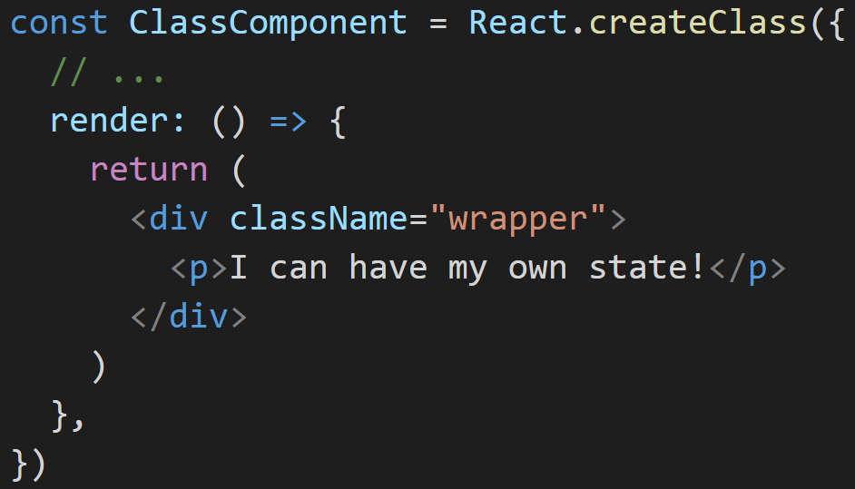
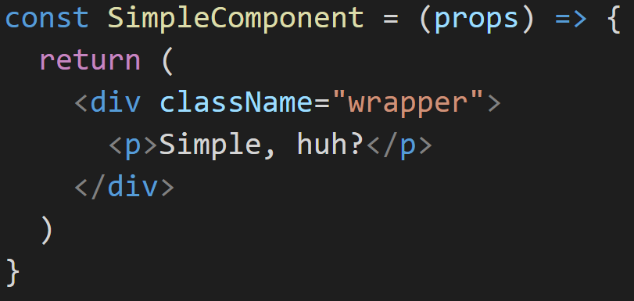
Introduction to react.js
5
Functional components
Class-based components
Define simple and stateless components.
Used for more advanced entities maintaining their own state.

Slide 63
Introduction to react.js
6
Data flow
No library
Angular 2+
react.js
All-to-all
Two-way data binding
One-Way data binding
Any component can communicate directly with any other component.
Compares values representing application state (in all components) before and after browser events.
Model is the single source of truth. More deterministic than two-way binding – side effects are not possible.
Notes:
One way data binding wymusza świadome zmiany stanu; zmiana modelu nie odbywa się „automagicznie”.

Slide 64
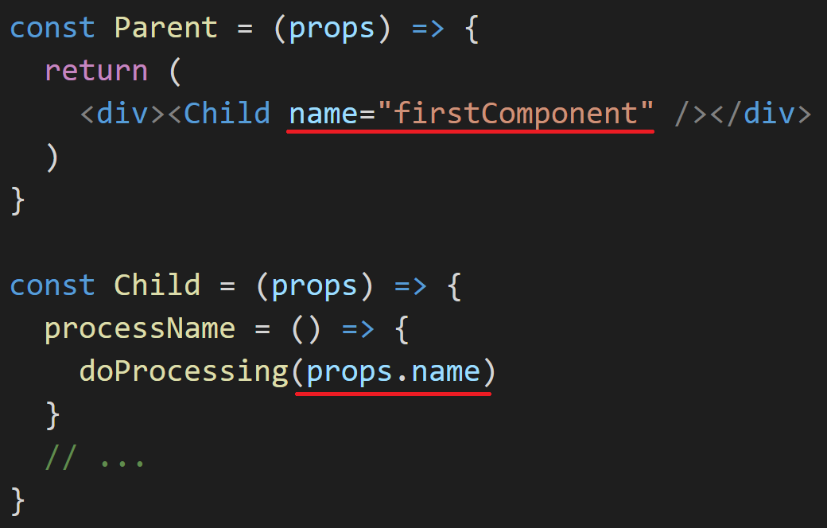
Introduction to react.js
7
Data in child component is accessed via “props” object.
props within children are immutable (cannot be overwritten).

Slide 65
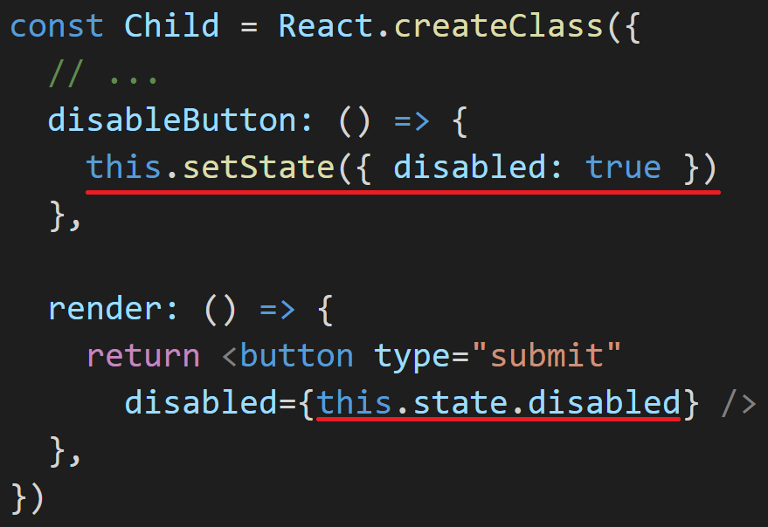
Introduction to react.js
8
Each component can have its own isolated state.
The state can be accessed by its owner only. It can be mutated.
Notes:
Stan komponentu może być dostępowany i modyfikowany wedle ściśle określonych reguł, np. zmiana stanu tylko za pomocą setState()

Slide 66
Introduction to react.js
9
By default react.js rerenders components whenever their props or state change.

Slide 67
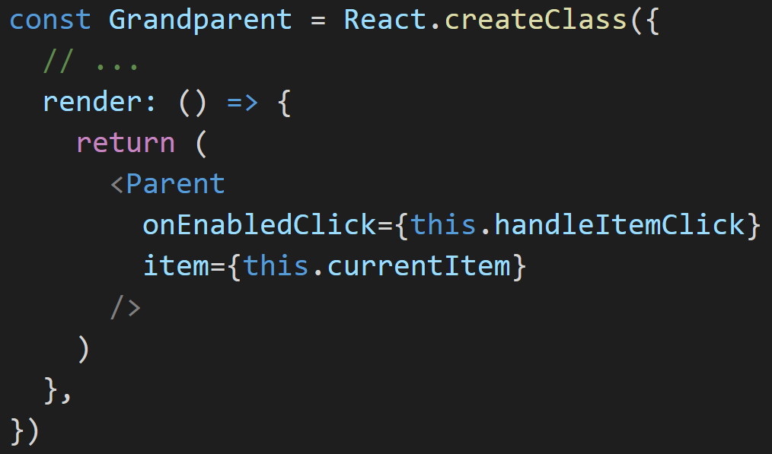
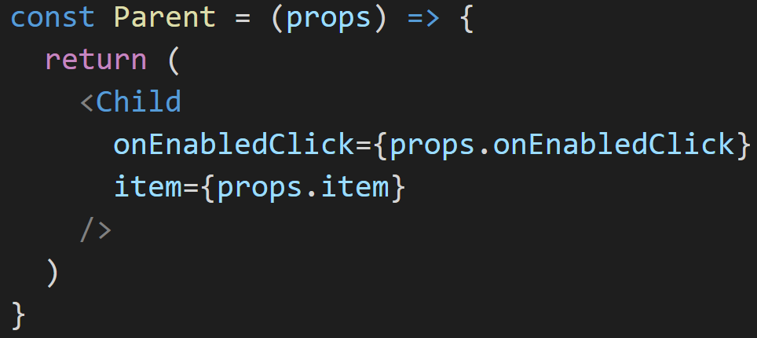
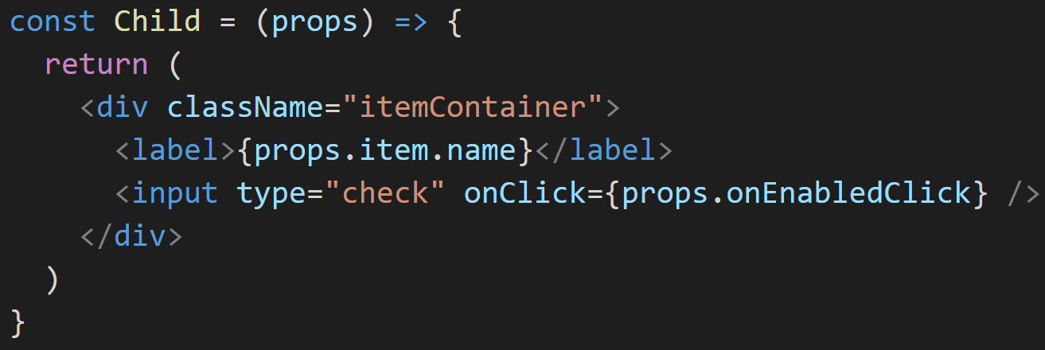
Introduction to react.js
10
Data flows down

Slide 68
Introduction to react.js
10
events flow up

Slide 69
Introduction to react.js
10
Data flows down*
events flow up*

Slide 70
Introduction to react.js
10
Data flows down
events flow up
Just like in DOM.

Slide 71
Introduction to react.js
11
Virtual DOM
Pure JavaScript, in-memory abstraction of real DOM
Whenever render() fires (which means that state or props have been updated), react.js updates the in-memory DOM representation
If anything has changed, react.js modifies the real DOM to match
Notes:
Dwa typy obiektów: ReactElement i ReactComponent. ReactElement to tak naprawdę JSowa nakładka na elementy HTMLowe. Frontend developerzy budują aplikacje reactowe z ReactComponentów. Te mogą posiadać stan, jednak nie mają dostępu do VirtualDOMu. Dlatego podczas rendera są one konwerowane wewnętrznie przez Reacta na obiekty typu ReactElement. Te są od razu wstawiane do VirtualDOMa. Jeżeli coś się zmieniło pomiędzy poprzednim snapshotem a aktualnym stanem, prawdziwy DOM jest uaktualniany.

Slide 72

Introduction to react.js
12
Because performance matters.
Notes:
Dwa typy obiektów: ReactElement i ReactComponent. ReactElement to tak naprawdę JSowa nakładka na elementy HTMLowe. Frontend developerzy budują aplikacje reactowe z ReactComponentów. Te mogą posiadać stan, jednak nie mają dostępu do VirtualDOMu. Dlatego podczas rendera są one konwerowane wewnętrznie przez Reacta na obiekty typu ReactElement. Te są od razu wstawiane do VirtualDOMa. Jeżeli coś się zmieniło pomiędzy poprzednim snapshotem a aktualnym stanem, prawdziwy DOM jest uaktualniany.

Slide 73
Introduction to react.js
13
Hands-on
First react component
source available: 01-react-base

Slide 74
Introduction to react.js
14
Component split
Has to be done based on the application ui design
&
business requirements analysis

Slide 75
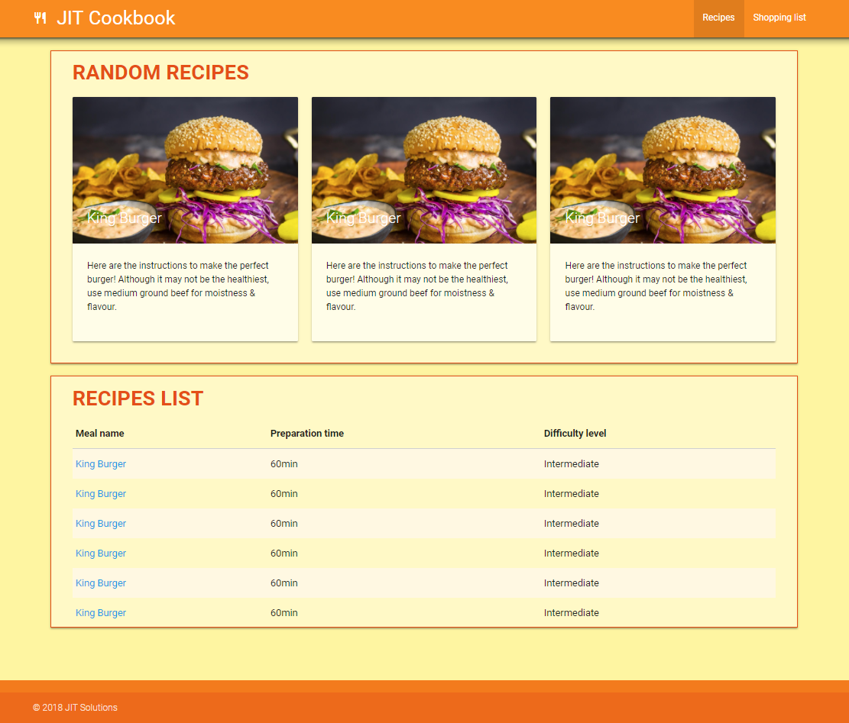
Introduction to react.js
15
JIT Cookbook
Navigation bar at the top should show the application name with icon (left side) and navigation panel between dashboards (right side)
Currently active dashboard tab is indicated with darker color
User should be able to switch between the dashboards by clicking on particular tabs
By default Recipes dashboard should be shown
Footer contains only the copyrights section with company name

Slide 76
Introduction to react.js
15
JIT Cookbook – recipes dashboard
Recipes dashboard’s main screen is responsible for displaying three random recipes in the top panel and full list of recipes in the bottom panel
After clicking on any name from the recipes list, the user should see a single recipe view (the whole page should be replaced with page representing single recipe)
A single recipe view should contain detailed description of the meal and list of ingredients needed in order to prepare it

Slide 77
Introduction to react.js
16
Navbar
Content
Footer

Slide 78
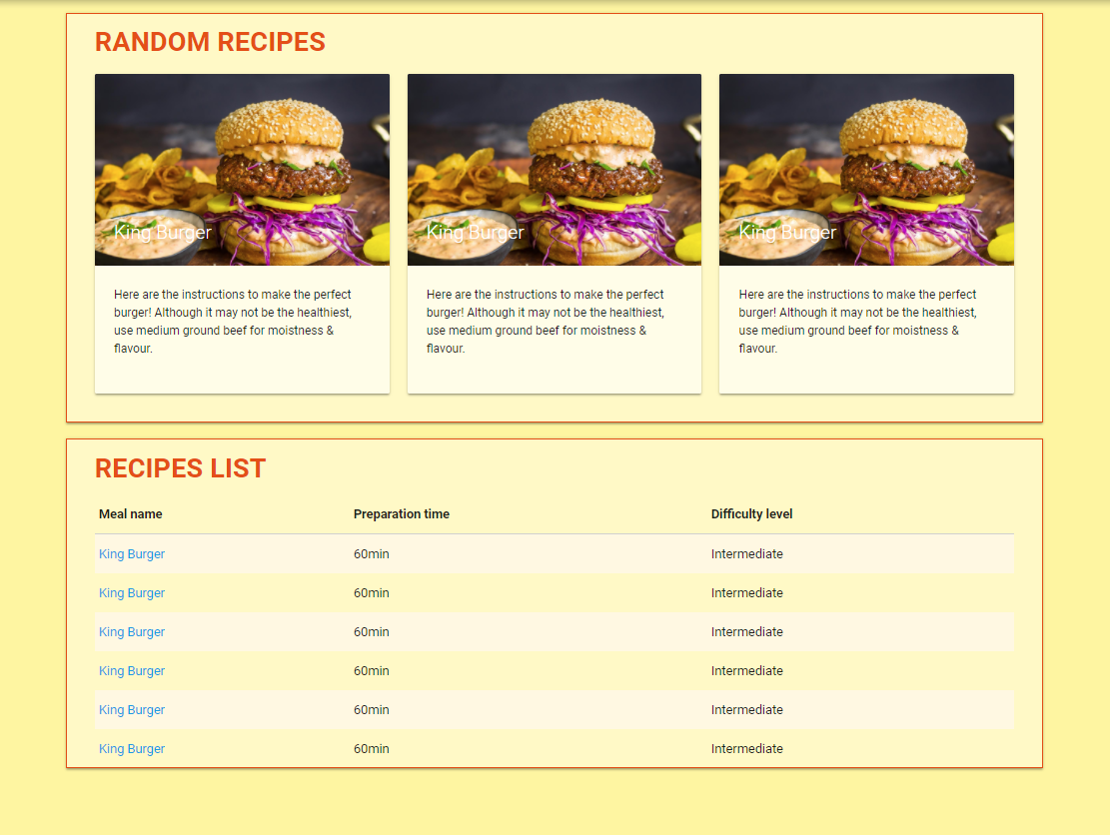
Introduction to react.js
16
RecipesContainer

Slide 79
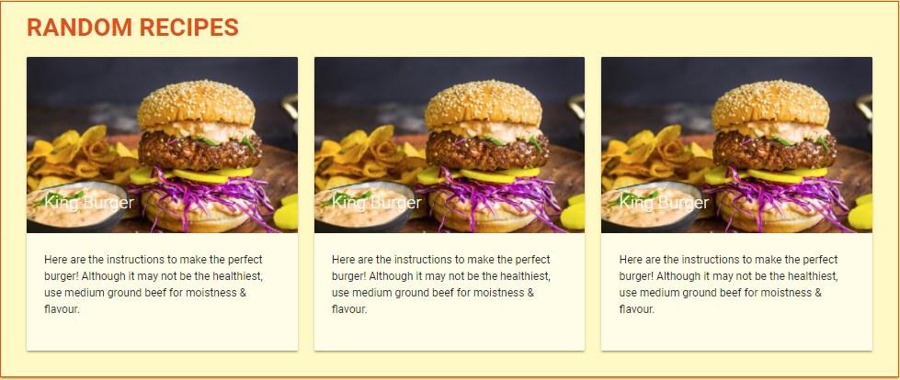
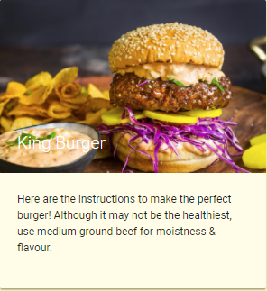
Introduction to react.js
16
RandomRecipesList
RecipeCard

Slide 80
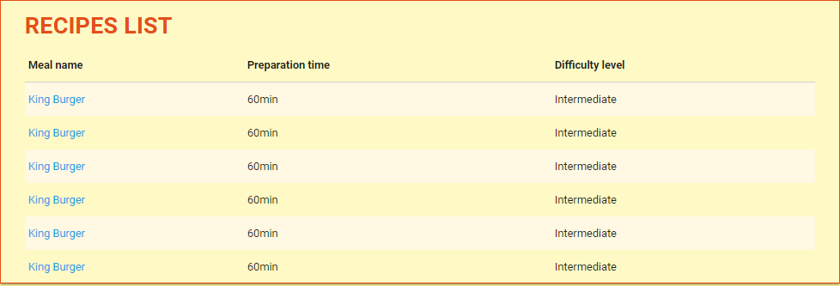
Introduction to react.js
16
RecipesTable
RecipesTableEntry

Slide 81
Introduction to react.js
17
Hands-on
Base component split
source available: 02-react-base-layout

Slide 82
Introduction to react.js
18
PropTypes
When the application grows it’s quite important to ensure that all objects passed to component as props match the desired types
PropTypes is a react.js built-in mechanism to run typechecking
All you have to do is to assign a specific property to a component

Slide 83
Introduction to react.js
19
Hands-on
Props typechecking
(let’s convert some of the components to classes as well)
source available: 03-class-based-components

Slide 84
Introduction to react.js
20
Action binding
Making application interactive!

Slide 85
Introduction to react.js
21
User clicks on tab
Active tab indicator updates
Content component decides
Proper component is rendered

Slide 86
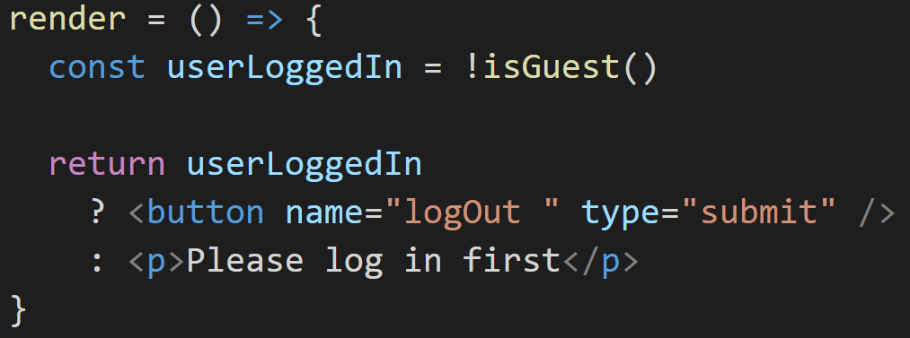
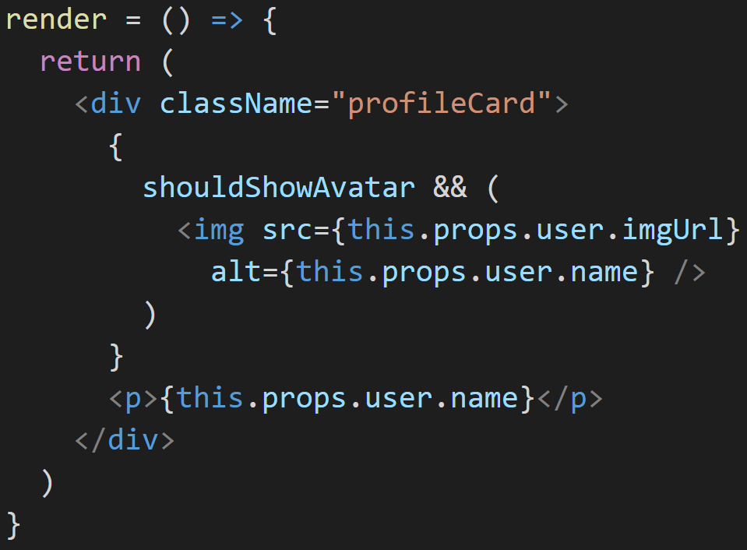
Introduction to react.js
22
Conditional rendering
Decide what to render based on current conditions

Slide 87
Introduction to react.js
23
Hands-on
Bringing some life to the application
source available: 04-state-action-binding

Slide 88
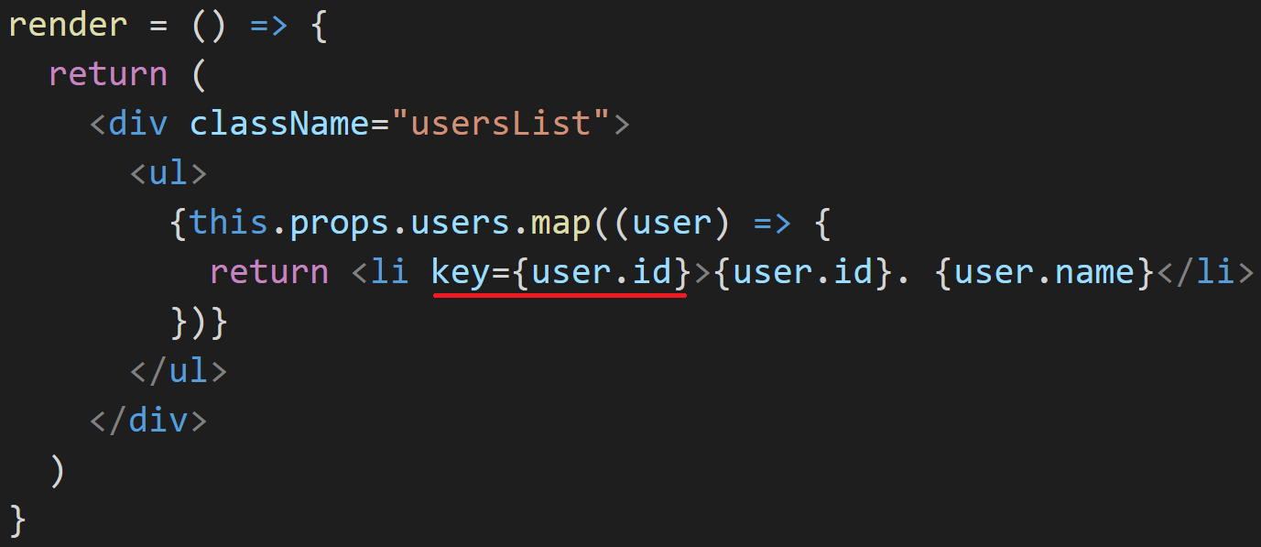
react.js more advanced concepts
1
Lists rendering
“key” property is crucial.
Notes:
Key jest ważne bo pomaga optymalizować zmiany w VirtualDOMie; znowu – performance!

Slide 89
react.js more advanced concepts
2
Component lifecycle
React.js allows us to intercept each phase of components lifecycle
Useful when we want to update component configuration based on the calculation on new props or the difference between new and old ones
Hooks may be necessary when you’re dealing with 3rd party libraries
Notes:
constructor
componentWillMount() – tylko raz (przynajmniej w normalnym mode, dla server-side rendering może być kilka razy), nie ma dostępu do DOMu, prepare for render
render() – metoda musi być pure, nie możemy zmieniać stanu tam (unikanie rekurencji)
componentDidMount() – mamy dostęp do DOM i do elementów-dzieci; potencjalnie może wytriggerować kolejnego rendera
componentWillReceiveProps() – pozwala nam zupdate’ować stan
shouldComponentUpdate() – decyzja czy rerenderować, zwracamy true albo false
componentWillUpdate() – przygotowanie do następnego rendera, nie zmieniamy tu stanu bo znowu możemy skończyć w pętli
componentDidUpdate() – mamy dostęp do poprzednich propsów i stanu; nie powinniśmy zmieniać stanu tutaj też
componentWillUnmount() – garbage collection i ogólnie cleanup

Slide 90
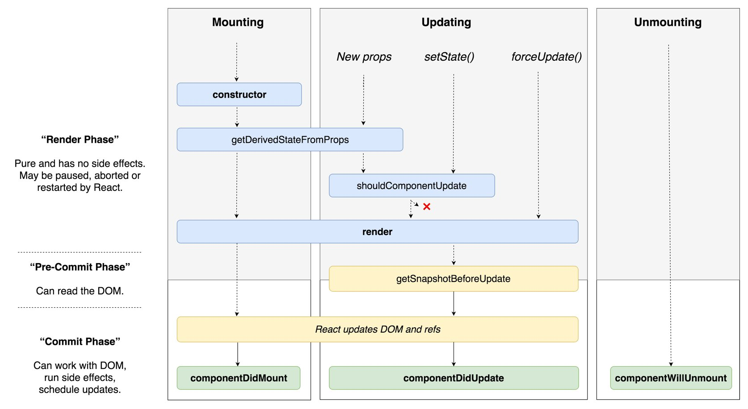
react.js more advanced concepts
3
Notes:
constructor
componentWillMount() – tylko raz (przynajmniej w normalnym mode, dla server-side rendering może być kilka razy), nie ma dostępu do DOMu, prepare for render
render() – metoda musi być pure, nie możemy zmieniać stanu tam (unikanie rekurencji)
componentDidMount() – mamy dostęp do DOM i do elementów-dzieci; potencjalnie może wytriggerować kolejnego rendera
componentWillReceiveProps() – pozwala nam zupdate’ować stan
shouldComponentUpdate() – decyzja czy rerenderować, zwracamy true albo false
componentWillUpdate() – przygotowanie do następnego rendera, nie zmieniamy tu stanu bo znowu możemy skończyć w pętli
componentDidUpdate() – mamy dostęp do poprzednich propsów i stanu; nie powinniśmy zmieniać stanu tutaj też
componentWillUnmount() – garbage collection i ogólnie cleanup

Slide 91
react.js more advanced concepts
4
Hands-on
Enhance lists renderings and inspect lifecycle hooks
source available: 05-list-renderings-and-hooks

Slide 92
react.js more advanced concepts
5
PureComponent
Special subtype of react.js component. Reduces number of wasted renderings.
Functional components equivalent: React.memo(function(props))
Notes:
A jak to robi? No w bardzo prosty sposób. shouldComponentUpdate() dla PureComponentów zwraca wartość głębokiego na jeden poziom porównania poprzednich propsów i state’u z nowymi.
Wasted renderings – kazde wywolanie funkcji render, ktora nie prowadzi do zadnej zmiany DOMu

Slide 93
react.js more advanced concepts
6
Hands-on
Optimize number of renderings by inheriting from React.PureComponent
source available: 06-pure-components

Slide 94
react.js more advanced concepts
7
Error handling
During runtime, when exception happens within component code (either constructor, render method or lifecycle methods), the application will crash - the whole component tree will not be rendered.

Slide 95
react.js more advanced concepts
8
Error handling
We can catch those errors and render fallback ui instead.
Notes:
A jak to robi? No w bardzo prosty sposób. shouldComponentUpdate() dla PureComponentów zwraca wartość głębokiego na jeden poziom porównania poprzednich propsów i state’u z nowymi.
Wasted renderings – kazde wywolanie funkcji render, ktora nie prowadzi do zadnej zmiany DOMu

Slide 96
react.js more advanced concepts
9
Additional hooks
componentDidCatch(error, info)
static getDerivedStateFromError(error)
Called during commit phase
Side effects are allowed
Will not work with server-side rendering
Called during render stage
State changes affecting the render phase should be placed here
Notes:
Wypadałoby wspomnieć o V8 – zarówno Chrome jak i node.js korzystają z tego silnika. Implementuje specyfikację ECMAScript i kompiluje kod źródłowy skryptów do pośredniego języka maszynowego. Dba o alokacje pamięci, garbage collecting; wprowadza dodatkowe optymalizacje niemożliwe w przypadku podejścia interpretowanego.

Slide 97
react.js more advanced concepts
10
Hands-on
Sample error handling for runtime exceptions
source available: 07-error-handling

Slide 98
App state management with redux
1
Redux is a library that brings state management to another level.
It was strongly inspired by FLUX architecture.
Notes:
sam HTML jest w pewnym sensie stanem aplikacji
wyobraźmy sobie prostą aplikację - licznik +/- - stanem aplikacji jest wartość licznika, nie jest nawet potrzebny JS
aplikacja się powiększa - dodajemy drugi licznik, którego stan zależy od pierwszego; przyda się JS, ale stan nadal może być zawarty bezpośrednio w elementach HTML
można dodać przycisk Reset, następnie wyświetlanie historycznych wartości liczników, wykresy, etc.
kiedy warto zastosować narzędzia do zarządzania stanem? współczesne aplikacje to dziesiątki dashboardów, wykresów, formularzy, wysyłanych w tle żądań; by utrzymać ład stan trzeba wyciągnąć z HTML do JS; ale czysty JS nie wystarczy - z pomocą przychodzą narzędzia takie jak Redux

Slide 99
App state management with redux
2
Action
Dispatcher
Store
View
The only source of state updates; contains a type and often additional context
Routes particular actions to registered stores (via reducers)
Stores the state tree of the whole application
Rendered based on the store (state) updates; can trigger actions too
Notes:
Dispatcher po prostu dystrybuuje akcje do store’a; zazwyczaj nie ma żadnej logiki, ale w przypadku dużej aplikacji może zachowywać ścisłą kolejność wywoływania update’ów różnych store’ów
Store jest trochę podobny do modelu w MVC, z tym że zajmują się całym stanem aplikacji. Store rejestruje się do dispatchera. Update’y store’a są synchroniczne – dba o to dispatcher;

Slide 100
App state management with redux
3
Why redux produces so deterministic state?
The store is a single source of truth; the whole application state comes from the store only.
State of the application is read-only. All modifications should be triggered consciously by direct action calls. They are centralized and synchronized by a dispatcher.
Changes are applied with pure functions reducers. Reducers are functions which combine a previous state and incoming action into the new state.
Notes:
Na co to wszystko pozwala?
Na bardzo prostą serializację i odtworzenie stanu – wystarczy zserializować store’a
Na time-traveling – wiedząc jakie akcje powodują jakie zmiany stanu i że są one pure możemy na podstawie historii akcji odtworzyć poprzedni stan
Bardzo ułatwia debugowanie

Slide 101
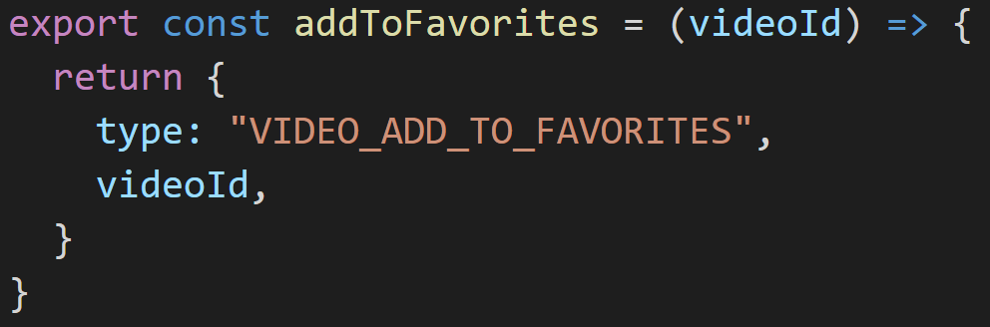
App state management with redux
4
Action creator
A state update intention

Slide 102
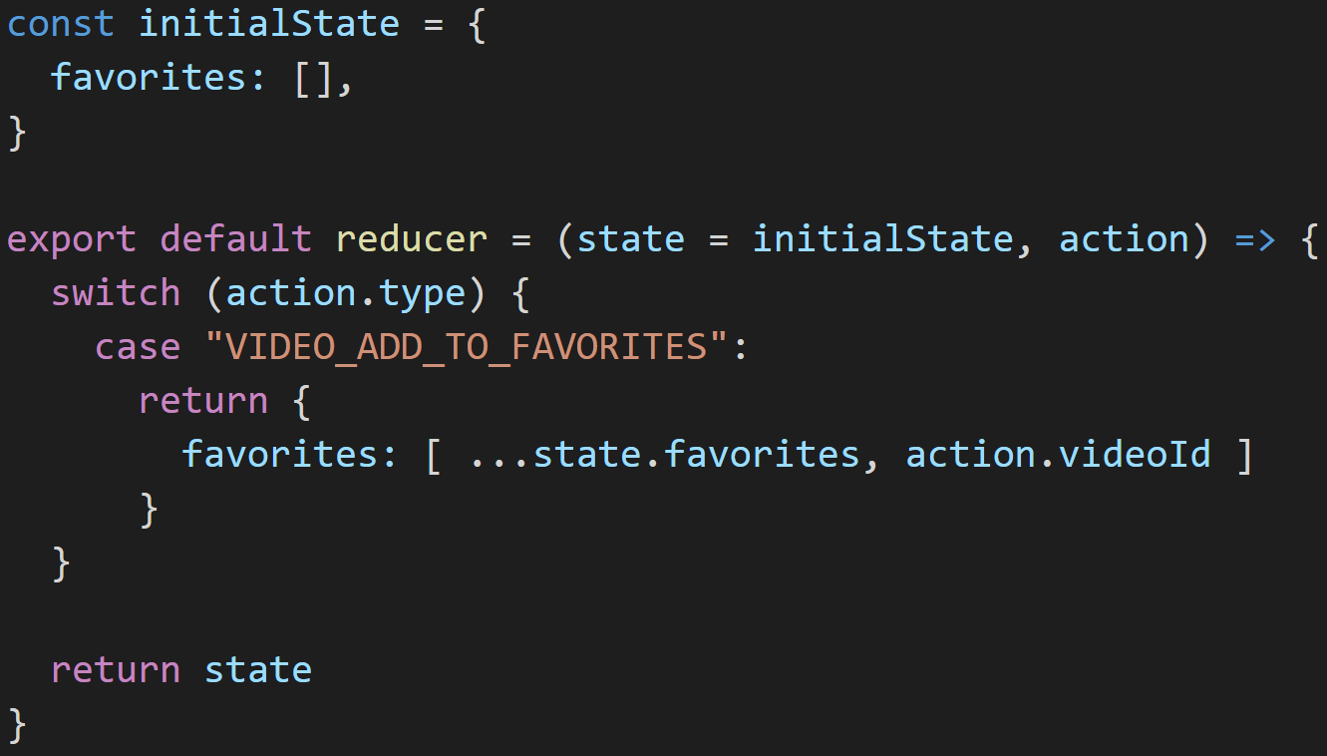
App state management with redux
5
Reducer
Converts previous state and executed action into new state

Slide 103
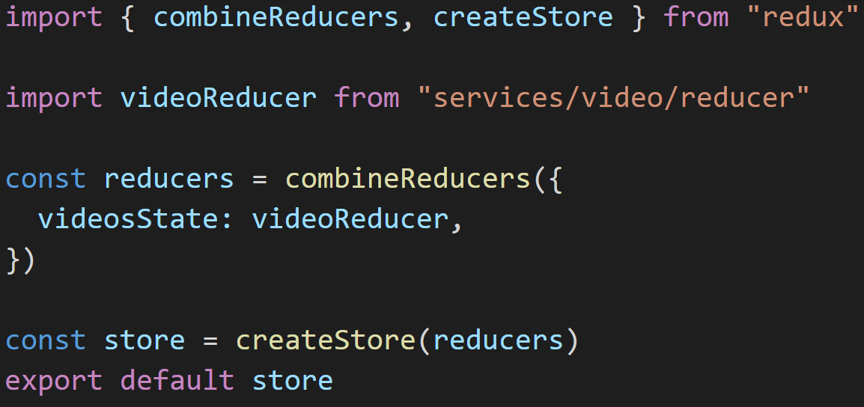
App state management with redux
6
Store
Always keeps the most recent state

Slide 104
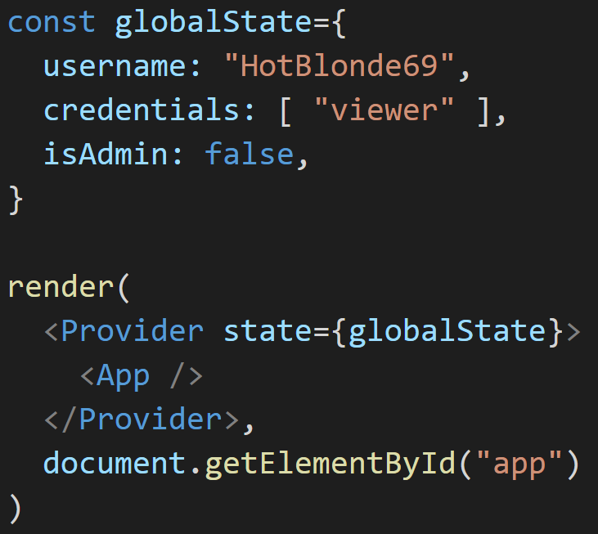
App state management with redux
7
React and Redux
“globalState” will be available on each level of component tree without passing it explicitly.

Slide 105
App state management with redux
8
Components
Containers
Responsible for displaying the data only
Fetches the data from the store and stores it in the local state; acts as a proxy between store and components
Notes:
Ciekawa koncepcja, ale poza reuzywalnoscia komponentow i latwiejszym ich testowaniem nie ma szczegolnie duzych benefitow

Slide 106
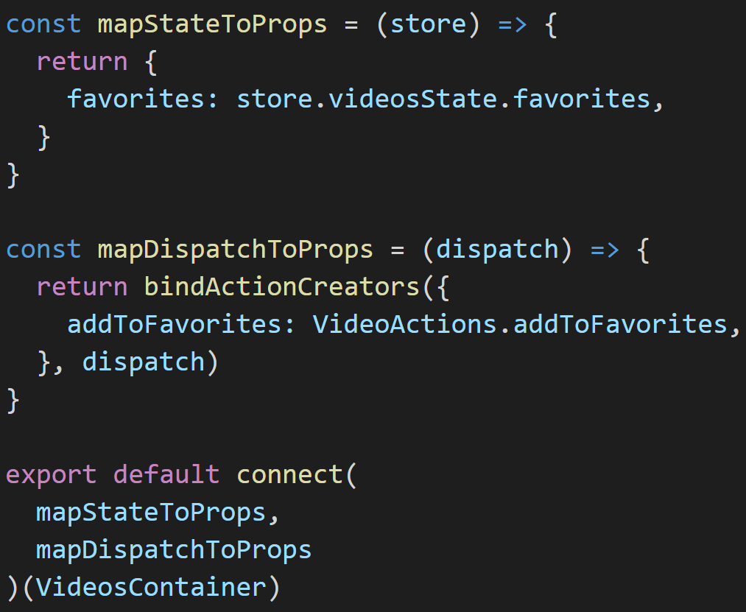
App state management with redux
9
Three steps needed to combine react component with redux

Slide 107
App state management with redux
10
Hands-on
Managing application state with redux
sources available: 08-redux-store, 09-redux-recipes-store, 10-selected-recipe-screen

Slide 108
App state management with redux
11
Redux-thunk
Allows to return functions from action creators
Used for dispatching actions only when certain conditions are met (mostly when the data fetch from external resource completes)
Notes:
Thunk – funkcja uzywana zeby wstrzyknac dodatkowe przetwarzanie w inna funkcje; glownie uzywane aby odlozyc wykonanie funkcji na odpowiedni moment (dopiero, kiedy potrzeba)

Slide 109
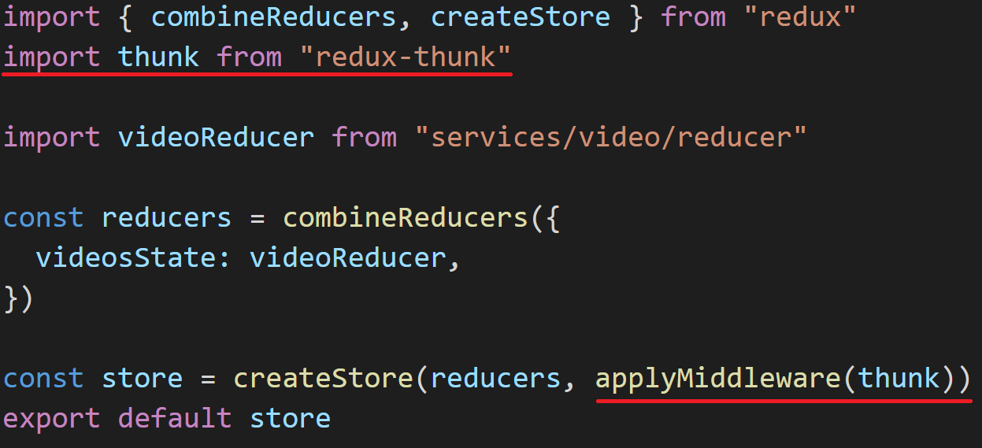
App state management with redux
12
Store with thunks support
That’s what middleware is for
Notes:
Middleware – wykonuje dodatkowe akcje bezposrednio przed i po wykonaniu KAZDEJ akcji. Przydatne na przyklad do logowania

Slide 110
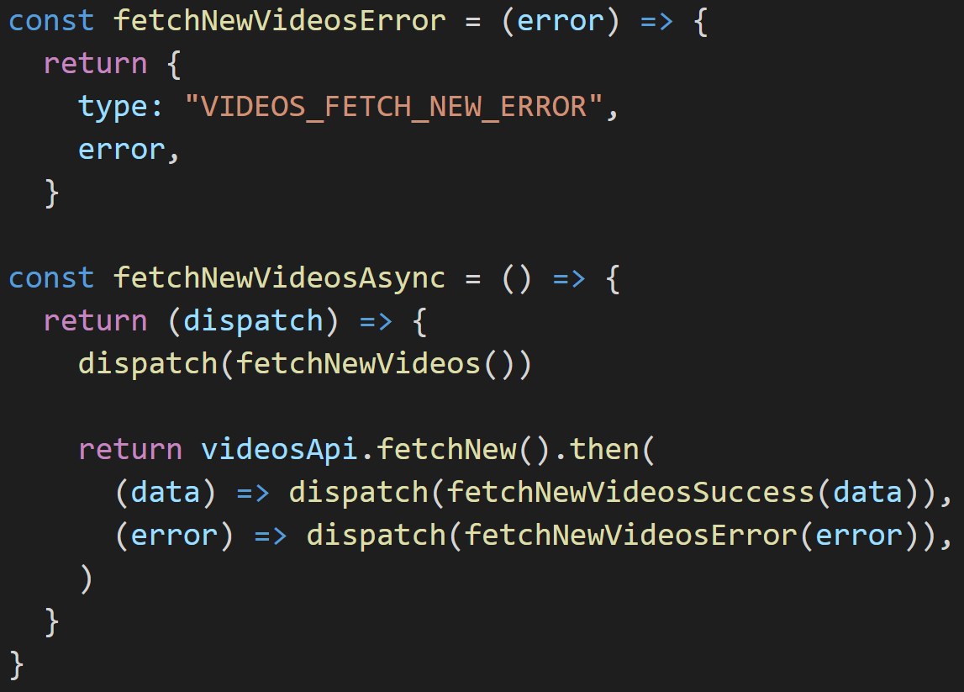
App state management with redux
13
Thunk creation
Nesting action dispatching

Slide 111
App state management with redux
14
Hands-on
Fetching data using external API
source available: 11-redux-thunk

Slide 112
App state management with redux
15
Redux-form
HTML Input elements are not easy to maintain in react
That library automatically links input of various types with the auto-generated store of a very specific structure
It also provides a wrappers for raw HTML form fields with intuitive API
Notes:
Tak naprawde to dziadostwo jakich malo, cholernie nieintuicyjne, ale przeciez nie wypada tego powiedziec. Prawda?

Slide 113
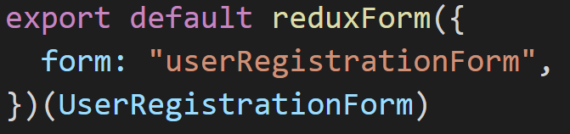
App state management with redux
16
Exposing form component
Allows to use redux form API with

Slide 114
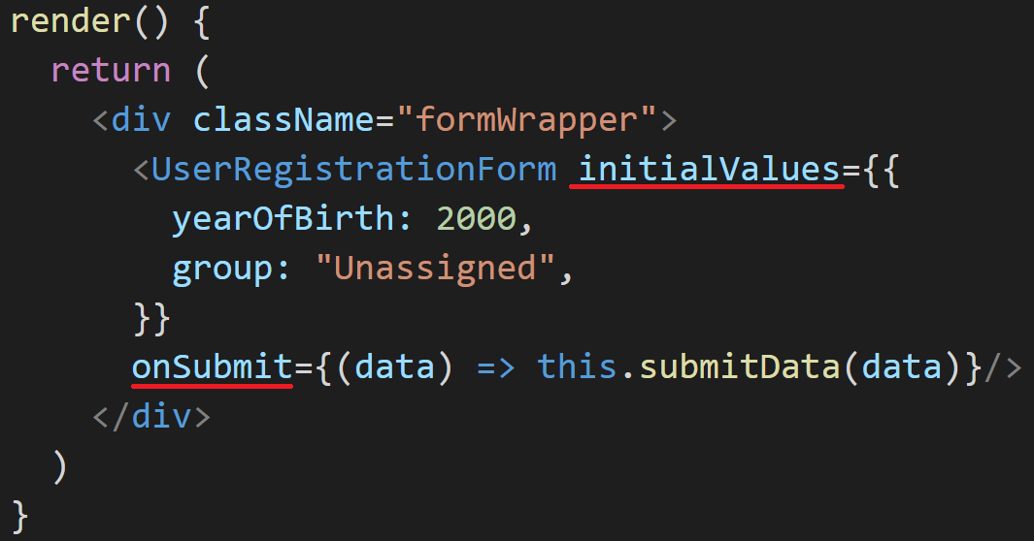
App state management with redux
17
Injected API
No need to reinvent the wheel

Slide 115
App state management with redux
18
Hands-on
Utilizing forms to update the data on server
source available: 12-redux-forms

